Slide 1
令和6年度介護報酬改定における
地域密着型サービスの主な変更事項
吹田市福祉指導監査室 介護事業者担当

Slide 2
身体的拘束等の適正化の推進
身体的拘束等の更なる適正化を図る観点から、短期入所系及び多機能系サービスについて、身体的拘束等の適正化のための措置を義務付ける。
措置が講じられていない場合は、基本報酬を減算する。
※減算については１年間の経過措置期間を設ける。
講じるべき措置の概要（短期入所系及び多機能系サービス）
身体的拘束等の適正化のための対策を検討する委員会を３か月に１回以上開催するとともに、その結果について介護職員その他従業者に周知徹底を図ること。
身体的拘束等の適正化のための指針を整備すること。
介護職員その他の従業者に対し、身体的拘束等の適正化のための研修を定期的に実施すること。

Slide 3
専門性の高い看護師による訪問看護の評価
概要
医療ニーズの高い訪問看護利用者が増える中で、適切かつ質の高い訪問看護を提供する観点から、専門性の高い看護師が指定介護予防訪問看護及び看護小規模多機能型居宅介護の実施に関する計画的な管理を評価するため、加算を新設
算定要件
別に厚生労働大臣が定める基準に適合しているものとして都道府県知事に届け出た指定訪問看護事業所の緩和ケア、褥瘡ケア又は人工肛門ケア及び人工膀胱ケアに係る専門の研修を受けた看護師又は特定行為研修を修了した看護師が、指定訪問看護の実施に関する計画的な管理を行った場合には、所定単位数に加算する。

Slide 4
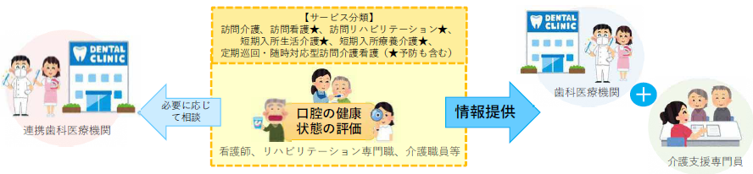
訪問系サービス及び短期入所系サービスにおける口腔管理に係る連携の強化
職員による利用者の口腔の状態の確認によって、歯科専門職による適切な口腔管理の実施につなげる観点から、新たに、口腔連携強化加算を設ける。事業所と歯科専門職の連携下における、「介護職員等による口腔衛生状態及び口腔機能の評価の実施並びに利用者の同意の下の歯科医療機関及び介護支援専門員への情報提供」を評価する加算である。
■算定要件
  ○ 事業所の従業者が、口腔の健康状態の評価を実施した場合において、利用者の同意を得て、歯科医療機関及び介護支援専門員に対し、当該評価の結果を情報提供した場合に、１月に１回に限り所定単位数を加算する。
  ○ 事業所は利用者の口腔の健康状態に係る評価を行うに当たって、診療報酬の歯科点数表区分番号C000に掲げる歯科訪問診療料の算定の実績がある歯科医療機関の歯科医師又は歯科医師の指示を受けた歯科衛生士が、当該従業者からの相談等に対応する体制を確保し、その旨を文書等で取り決めていること。

Slide 5
介護保険施設における口腔衛生管理の強化
介護保険施設において、事業所の職員による適切な口腔管理等の実施と、歯科専門職による適切な口腔管理につなげる観点から、事業者に利用者の入所時及び入所後の定期的な口腔衛生状態・口腔機能の評価の実施を義務付ける。
〇評価を実施する者
・当該施設の従業者
・歯科医師
・歯科医師の指示を受けた歯科衛生士
〇評価の実施時期
・施設入所時及び入所後月に１回程度
〇留意点
・歯科医師若しくは歯科医師の指示を受けた歯科衛生士は、技術的助言若しくは指導又は口腔の健康状態の評価を行うことができる。ただしその場合、当該施設との連携について、実施事項等を文書等で取り決めておく必要がある。

Slide 6
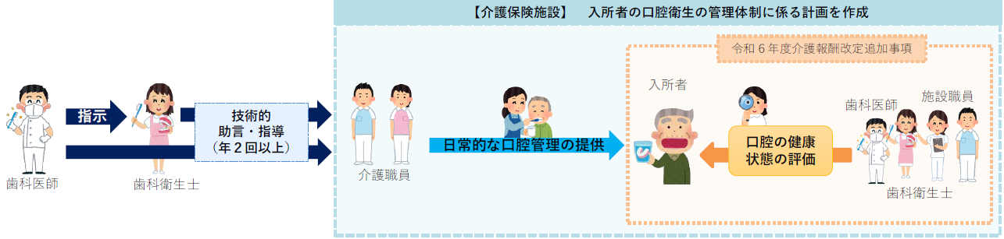
介護保険施設における口腔衛生管理の強化

Slide 7
ユニットケア施設管理者研修の努力義務化
ユニットケアの質の向上の観点から、個室ユニット型施設の管理者は、ユニットケア施設管理者研修を受講するよう努めなければならない。

Slide 8
リハビリテーション・個別機能訓練、口腔管理、栄養管理に係る一体的計画書の見直し
概要
リハビリテーション・個別機能訓練、口腔管理、栄養管理の一体的取り組みを推進し、自立支援・重症化防止を進める観点から、リハビリテーション・個別機能訓練、口腔管理、栄養管理に係る一体的計画書の見直し
詳細
リハビリテーション・個別機能訓練、口腔管理、栄養管理に係る一体的計画書について、記載項目を整理するとともに、他の様式におけるLIFE提出項目を踏まえた様式に見直し

Slide 9
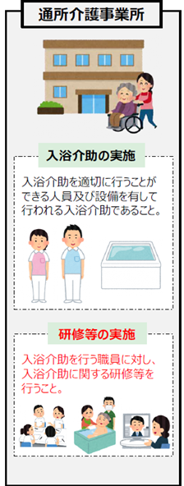

通所介護等における入浴介助加算の見直し
目的
入浴介助に必要な技術の向上、人材の有効活用や利用者の居宅における自立した入浴の取組みを促進する
単位数
入浴介助加算（Ⅰ）４０単位/日 変更なし（改定後）
入浴介助加算（Ⅱ）５５単位/日 変更なし（改定後）
・入浴介助を適切に行うことができる人員及び設備を有して行われる入浴介助であること。
・入浴介助に関わる職員に対し、入浴介助に関する研修等を行うこと

Slide 10
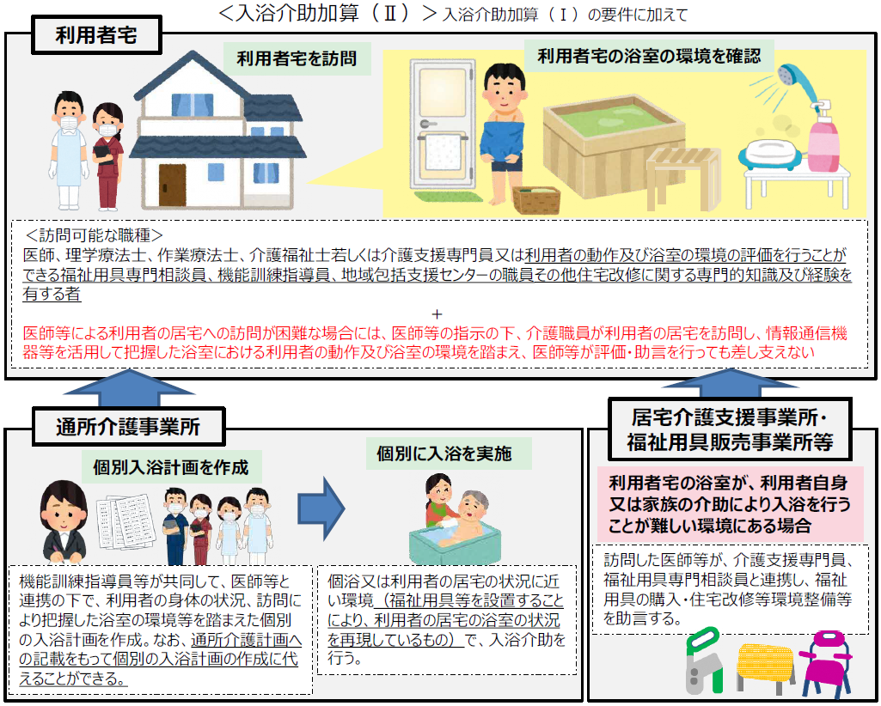

Slide 11
認知症対応型共同生活介護、介護保険施設における平時
からの認知症の行動・心理症状の予防、早期対応の推進
【対象サービス】
認知症対応型共同生活介護、地域密着型介護老人福祉施設入所者生活介護、介護老人福祉施設、介護老人保健施設
【概要】
認知症の行動・心理症状（BPSD）の発現を未然に防ぐため、あるいは出現時に早期に対応するための平時からの取組を推進する観点から、新しい加算を設ける。
【単位数】
認知症チームケア推進加算Ⅰ 150単位／月
認知症チームケア推進加算Ⅱ 120単位／月
※認知症専門ケア加算（Ⅰ）又は（Ⅱ）を算定している場合においては、算
定不可。

Slide 12
＜認知症チームケア推進加算（Ⅰ）＞（新設）
（１） 事業所又は施設における利用者又は入所者の総数のうち、周囲の者による日常生活に対する注意を必要とする認知症の者の占める割合が２分の１以上であること。
（２）認知症の行動・心理症状の予防及び出現時の早期対応（以下「予防等」という。）に資する認知症介護の指導に係る専門的な研修を修了している者又は認知症介護に係る専門的な研修及び認知症の行動・心理症状の予防等に資するケアプログラムを含んだ研修を修了した者を１名以上配置し、かつ、複数人の介護職員から成る認知症の行動・心理症状に対応するチームを組んでいること。
（３） 対象者に対し、個別に認知症の行動・心理症状の評価を計画的に行い、その評価に基づく値を測定し、認知症の行動・心理症状の予防等に資するチームケアを実施していること。
（４） 認知症の行動・心理症状の予防等に資する認知症ケアについて、カンファレンスの開催、計画の作成、認知症の行動・心理症状の有無及び程度についての定期的な評価、ケアの振り返り、計画の見直し等を行っていること。
＜認知症チームケア推進加算（Ⅱ）＞（新設）
・（Ⅰ）の（１）、（３）及び（４）に掲げる基準に適合すること。
・認知症の行動・心理症状の予防等に資する認知症介護に係る専門的な研修を修了している者を１名以上配置し、かつ、複数人の介護職員から成る認知症の行動・心理症状に対応するチームを組んでいること。

Slide 13
○加算対象者
日常生活自立度のランクⅡ、Ⅲ、Ⅳ又はMに該当する入所者等
○加算要件となる研修について
・加算Ⅰ：認知症介護指導者養成研修及び認知症チームケア推進研修
・加算Ⅱ：認知症介護実践リーダー研修及び認知症チームケア推進研修
※令和6年3月18日付厚生労働省老健局高齢者支援課長、認知症施策・地域介護推進課長、老人保健課長通知 「認知症チームケア推進加算に関する実施上の留意事項等について」 （老高発0318第1号、老認発0318第1号、老老発0318第1号）参照
実施上の留意事項について
加算の要件となる研修については、受講要件があり、要件の中には特定の研修修了者である必要があります。当該加算の取得する場合は計画的に研修受講をすすめてください。
・認知症介護実践リーダー研修：実践者研修（旧基礎課程）を修了し1年以上経過している者
※年2回実施。募集については吹田市よりメールで通知いたします。
・認知症介護指導者養成研修：認知症介護実践リーダー研修修了者
※大阪府より募集案内がきましたら吹田市よりメールで通知いたします。
・認知症チームケア推進研修者：認知症介護指導者養成研修修了者（受講予定の者を含む）、認知症
介護実践リーダー研修修了者（受講予定の者を含む） 等
※研修受講については認知症チームケア推進研修のホームページをご確認ください。
https://www.dcnet.gr.jp/teamcare/

Slide 14
科学的介護推進体制加算の見直し
【対象サービス】
通所介護、地域密着型通所介護、認知症対応型通所介護、通所リハビリテーション、 特定施設入居者生活介護、小規模多機能型居宅介護、認知症対応型共同生活介護、看護小規模多機能型居宅介護、介護老人福祉施設、地域密着型介護老人福祉施設入所者生活介護、介護老人保健施設
【概要】
科学的介護推進体制加算について、質の高い情報の収集・分析を可能とし、入力負担を軽減し科学的介護を推進する観点から、以下の見直しを行う。
【算定要件】
ア 加算の様式について入力項目の定義の明確化や他の加算と共通する項目の選択肢を
統一する
イ LIFEへのデータ提出頻度について、少なくとも「６月に１回」から「３月に１回」
に見直す。
ウ 同一の利用者に複数の加算を算定する場合に、一定の条件下でデータ提出のタイミン
グを統一できるようにする。

Slide 15
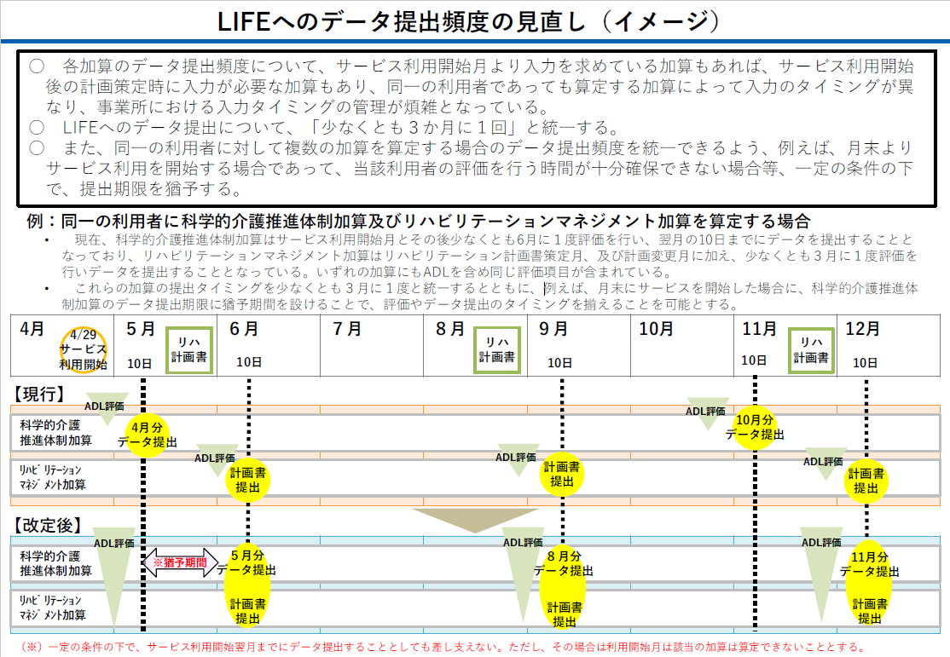

Slide 16
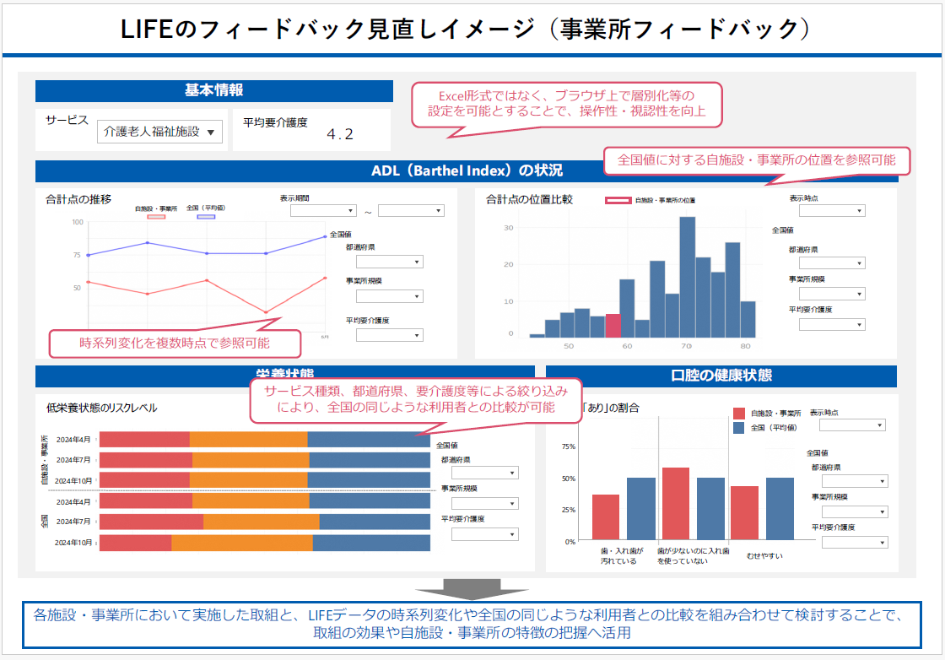

Slide 17
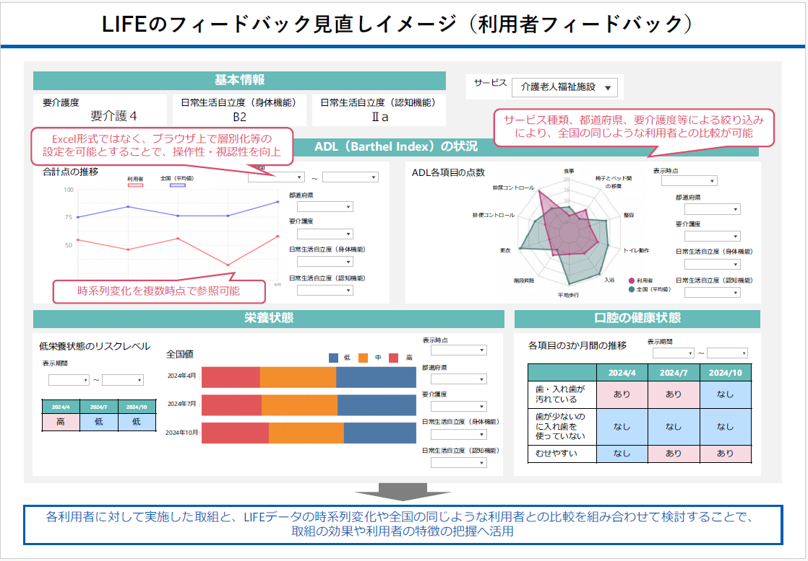

Slide 18
